Slide 1
Multiplicación de Matrices usando Memoria Compartida
Johan Camilo Quiroga Granda

Slide 2
Qué se va a hacer
Cargar cooperativamente las matrices que están en memoria global a memoria compartida.
Acceder a los datos en memoria compartida y no en memoria global.

Slide 3
Consideraciones
La memoria compartida cuenta con una capacidad de almacenamiento muy pequeña, se deben utilizar subconjunto de datos (Tiles).
Se debe asegurar que los hilos carguen y procesen los datos correctos en el Tile.
Los hilos de un mismo bloque se deben sincronizar después de cargar y procesar datos.
Si el hilo está por fuera del rango de datos, este debe cargar un 0 en el Tile que le corresponde.

Slide 4
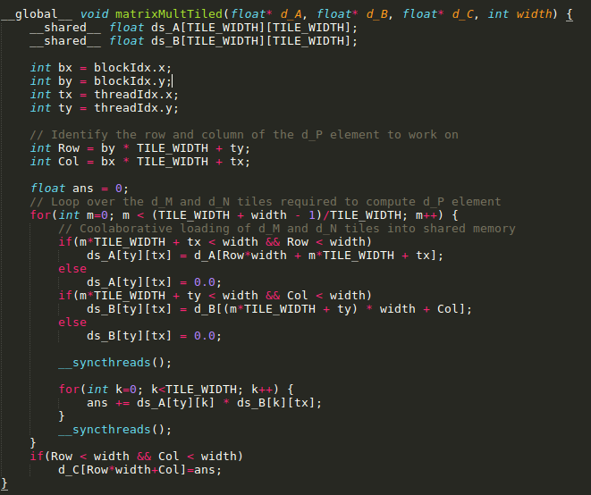
Kernel

Slide 5
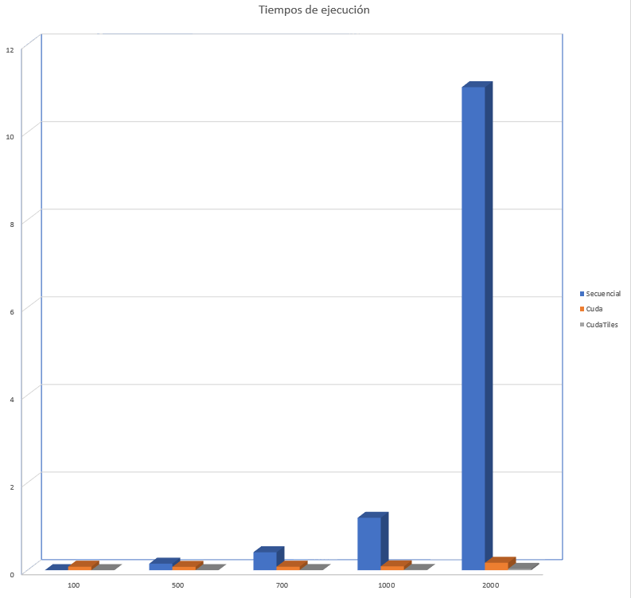
Resultados de Tiempos

Slide 6
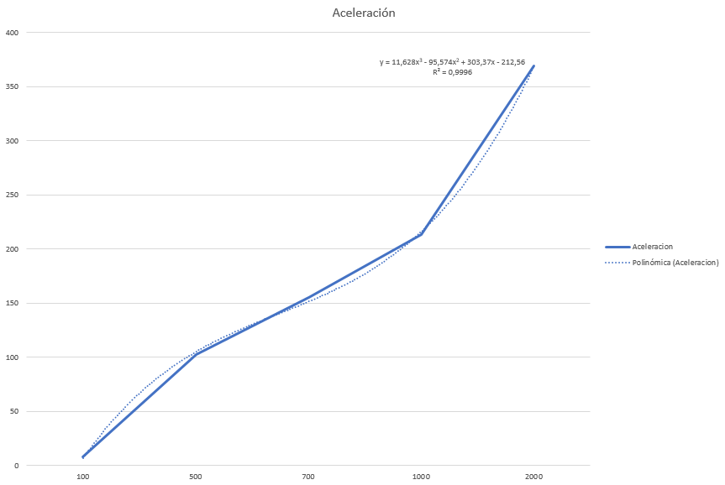
Resultados de Aceleración

Slide 7
Conclusiones
Utilizando memoria compartida se obtiene una mejora en rendimiento significativa (entre 2X y 3X) para cualquier tamaño de matriz, especialmente con matrices grandes.

